Slide 1

Датчики на VEX IQ
Использование светодиодного индикатора VEX IQ Touch
Мастер-класс
Подготовила: педагог дополнительного образования
Астахова Е.П.

Slide 2
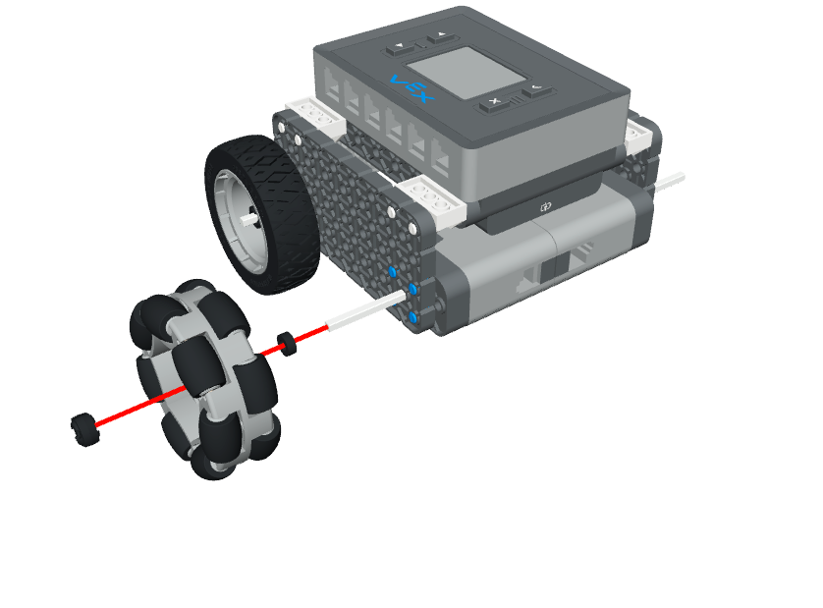

Slide 3
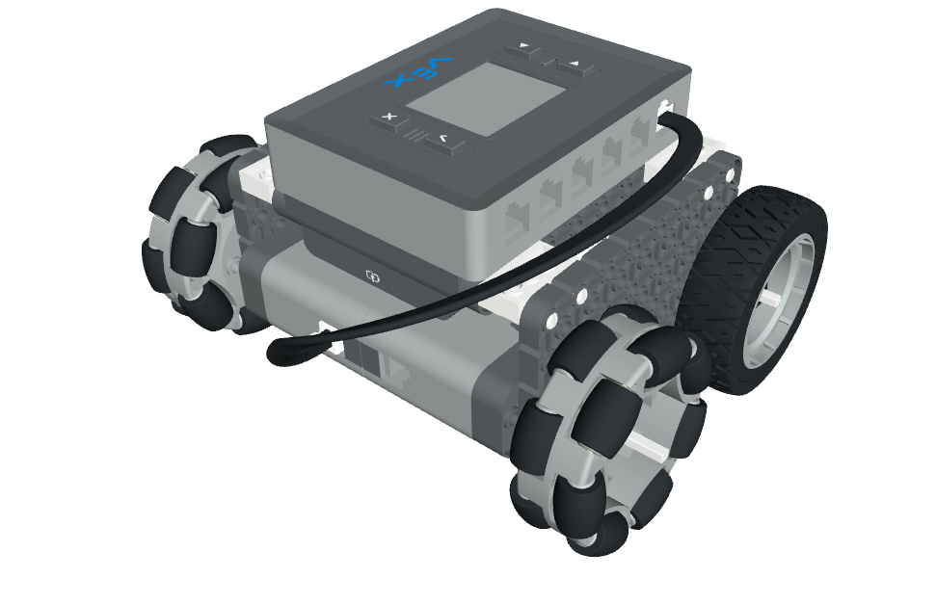

Slide 4
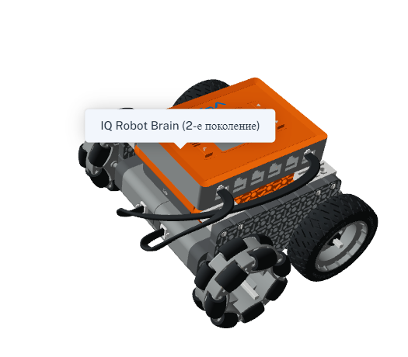

Slide 5
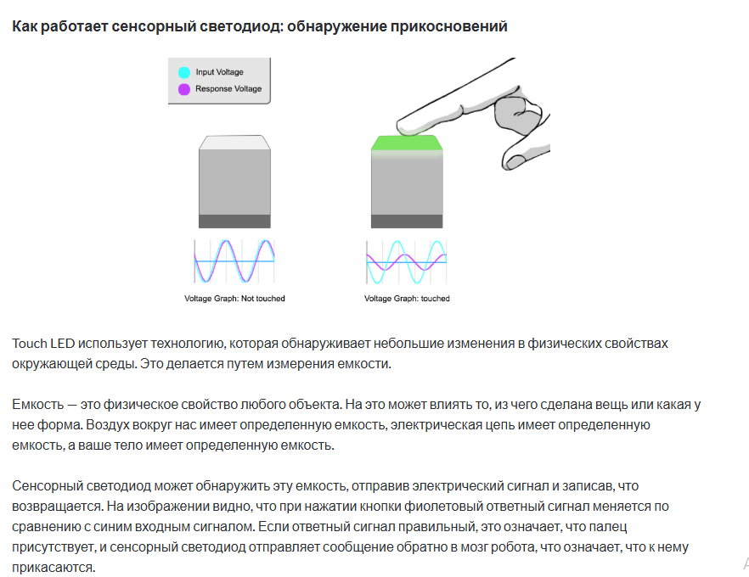

Slide 6
